Slide 1
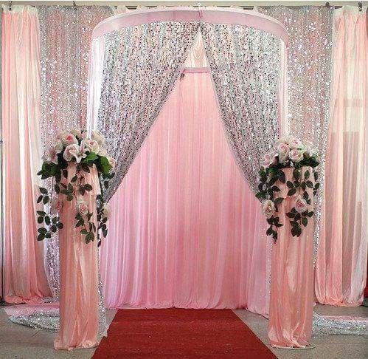
আজকের ক্লাসে সবাই শুভেচ্ছা জেনো

Slide 2
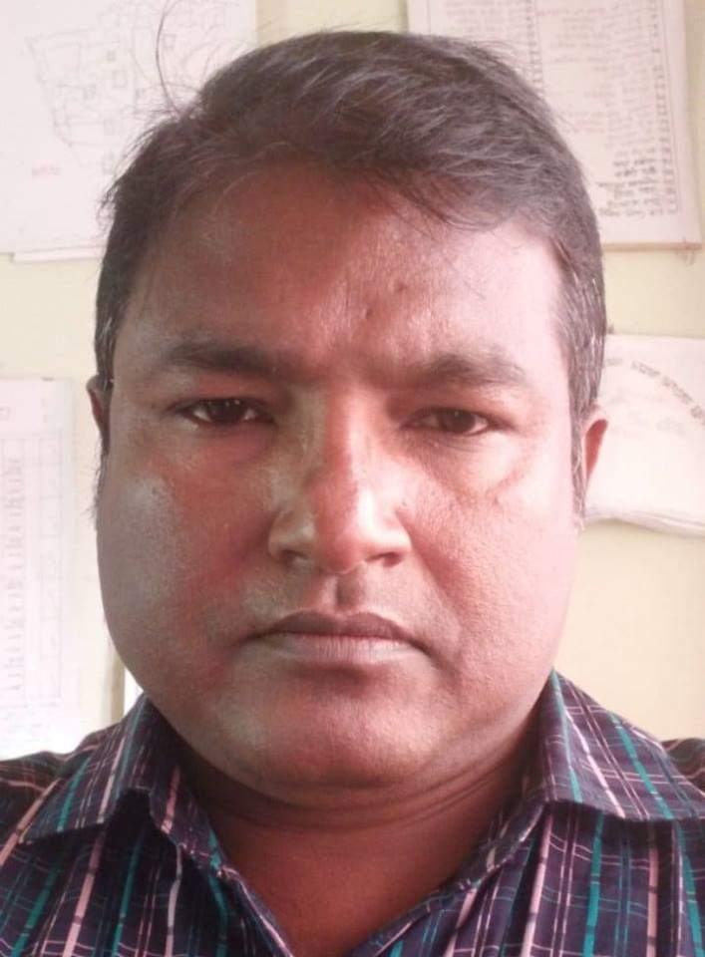
শ্রেণিঃ প্রথম
প্রাথমিক গণিত
অধ্যায়ঃ ১৬
বিশেষ পাঠঃ বাংলাদেশি মুদ্রা ও নোট।
সময়ঃ ৫০ মিনিট
তারিখঃ 04/০5/২০20
তাপস কুমার ভৌমিক
প্রধান শিক্ষক
আশ্রাফপুর ফাতেমা খাতুন সরকারি প্রাথমিক বিদ্যালয়
পরশুরাম, ফেনী
যোগাযোগ: 01817709633

Slide 3
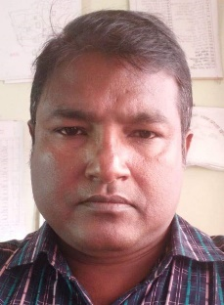
এই পাঠ শেষে শিক্ষার্থীরা শিখবে……
১৫.১.১ বাংলাদেশি মুদ্রা ও ৫ টাকা পর্যন্ত প্রচলিত নোট চিনে বলতে পারবে
১৫.১.২ দৈনন্দিন লেনদেনে মুদ্রা ও টাকা ব্যবহার করতে পারবে।

Slide 4
চলো ছড়াটি আবৃত্তি করি
‘মানুষ আপন টাকা পর
যত পারিস মানুষ ধর’

Slide 5
আজ আমরা পড়ব
বাংলাদেশি মুদ্রা ও নোট

Slide 6
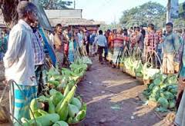
৫ জন শিক্ষার্থীকে ডেকে সামনে এনে দেশীয় মুদ্রা ও নোট দেখিয়ে পরিচিত করাব।
বাজারে কোন কিছু কিনতে, কি দিয়ে কিনতে হয়?

Slide 7
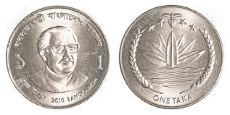
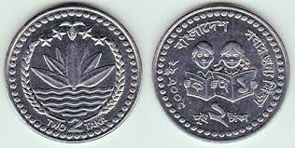
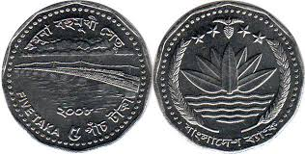
ছবিতে কি দেখতে পাচ্ছ?
চলো ছবি দেখি ও বলি
কত পয়সার মুদ্রা?
কত টাকার মুদ্রা?
৫০ পয়সার মুদ্রা
১ টাকার মুদ্রা
কত টাকার মুদ্রা?
কত টাকার মুদ্রা?
২ টাকার মুদ্রা
৫ টাকার মুদ্রা

Slide 8
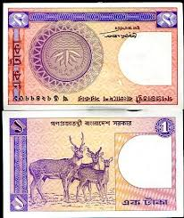
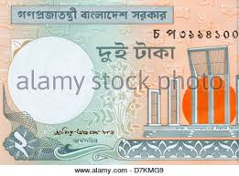
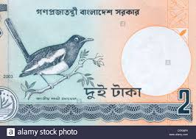
ছবিতে কি দেখতে পাচ্ছ?
কত টাকার নোট?
১ টাকার নোট
কত টাকার নোট?
২ টাকার নোট

Slide 9
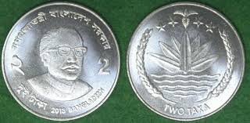
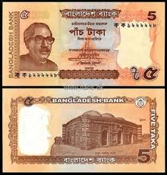
চলো ছবি দেখি ও বলি
এক টাকার মুদ্রা ও নোট
দুই টাকার মুদ্রা ও নোট
পাঁচ টাকার মুদ্রা ও নোট

Slide 10
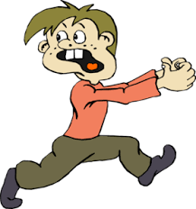
চলো দেখি ও গুণে বলি
বলত একত্রে কত টাকা?
৫+৫+2+2+2=১৬
১৬ টাকা

Slide 11
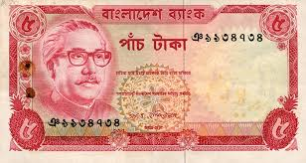
কত টাকার কয়টি করে নোট আছে গণনা করি ও বলি
৫+৫=১০
১০ টাকা
২+২+২=৬
৬ টাকা

Slide 12
চিত্রের দেখানো নোটগূলো দিয়ে
এসো দলে করি
১২ টাকার চকলেট কিনতে কোন নোট কয়টি লাগবে?

Slide 13
ছবি দেখে সংখ্যা লিখি
এসো একা করি
+
=
কত?
১
+
২
=
৩ টাকা
+
=
কত?
২
+
১
=
৩ টাকা

Slide 14
ঠিক উত্তরটি বেছে বলি
এসো জোড়ায় করি
৫টাকা হতে
কয়টি ১ টাকার নোট লাগবে?
২টি
৩টি
৫টি
৫টাকা হতে
কয়টি ৫ টাকার নোট লাগবে?
০টি
২টি
১টি

Slide 15
মূল্যায়ন
দাগ টেনে মিল কর

Slide 16
বাড়ির কাজ
দশ টাকার নোটে কিসের ছবি দেয়া আছে তা দেখে জেনে আসবে।

Slide 17
‘সকলের তরে সকলে আমরা
প্রত্যেকে আমরা পরের তরে’
ভালো থেকো

